Slide 1
Муниципальное бюджетное дошкольное образовательное учреждение
«Центр развития ребенка – детский сад №5 «Сказка» ( МБДОУ ЦРР № 5)
« Забота о здоровье — это важнейший труд воспитателя.
От жизнерадостности, бодрости детей зависит их
духовная жизнь, мировоззрение, умственное развитие,
прочность знаний, вера в свои силы»
В. А. Сухомлинский
Использование педагогами МБДОУ ЦРР №5 современных технологий здоровьесбережения в режимных моментах
2021год

Slide 2
Здоровьесберегающая технология - это система мер, включающая взаимосвязь и взаимодействие всех факторов образовательной среды, направленных на сохранение здоровья ребенка на всех этапах его обучения и развития.
Цель здоровьесберегающих технологий – обеспечить дошкольнику возможность сохранения здоровья, сформировать у него необходимые знания, умения и навыки по здоровому образу жизни, научить использовать полученные знания в повседневной жизни.
Задачи здоровьесбережения:
сохранение здоровья детей и повышение двигательной активности и умственной
работоспособности
создание положительного эмоциональногонастроя и снятие психоэмоционального
напряжения
создание адекватных условий для развития, обучения, оздоровления детей

Slide 3
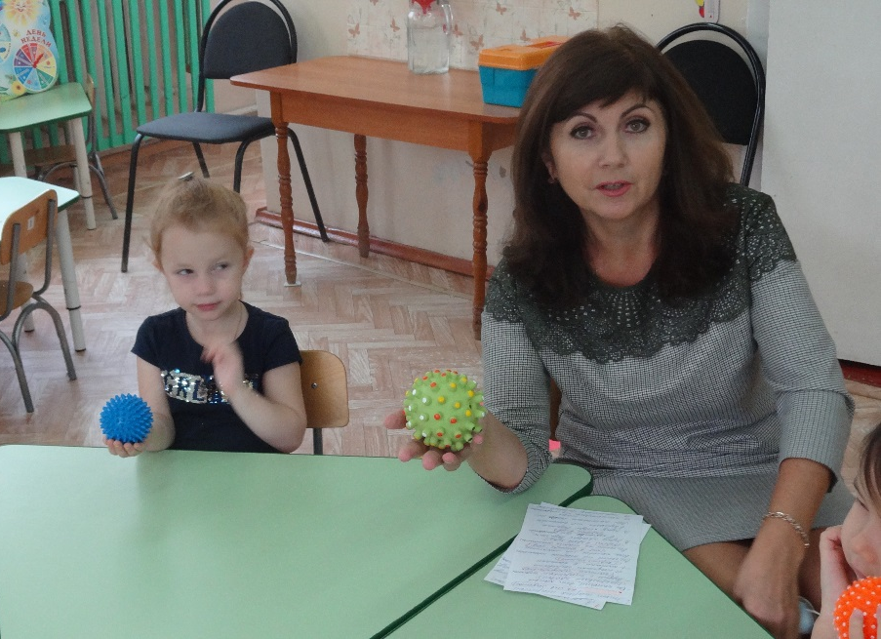
Воспитатель Троцкая Светлана Борисовна
Су-Джок терапия - метод точечного воздействия на кисть
Оздоровительный эффект предлагаемого метода основан на том, что на теле человека имеются системы соответствия - участки тела, куда проецируется анатомическое строение человека в уменьшенном виде. Организм и системы соответствия активно взаимодействуют. Малейшая патология в органе отражается в зоне его проекции, а стимуляция этой зоны оказывает нормализующее действие на орган.

Slide 4
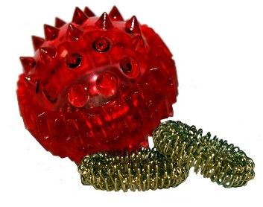
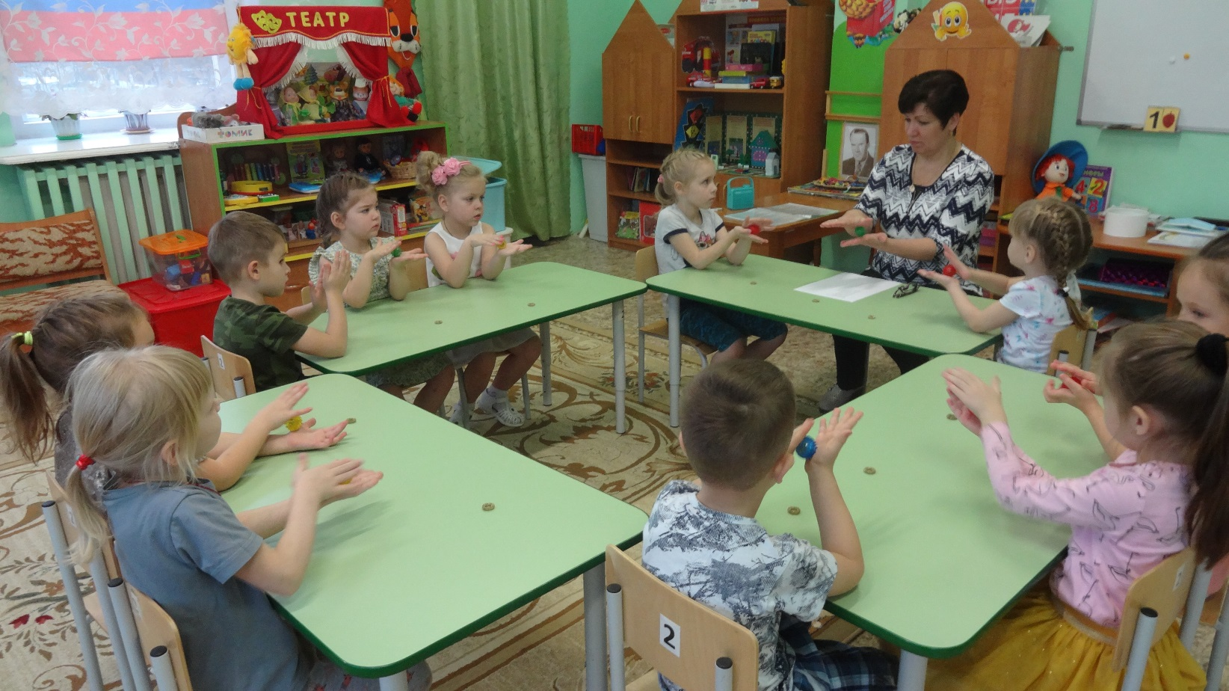
Воспитатель Левкова Ирина Витальевна
Су-Джок терапия
Классический набор состоит из шарика, покрытого частыми шипами длиной 1,5 мм. Его сжимают в руках, прокатывают ладонями или стопами, чтобы оказать точечное воздействие на рефлекторные зоны. Массажер совершенно безопасен: поранить кожу во время процедуры невозможно – ведь острия иголочек слегка закруглены. А используемый в качестве исходного сырья медицинский пластик исключает риск развития аллергических реакций. Легкий и прочный, этот материал не лопнет и не расколется под воздействием большого веса и интенсивного сдавления. После сеанса детали допустимо помыть и продезинфицировать.

Slide 5
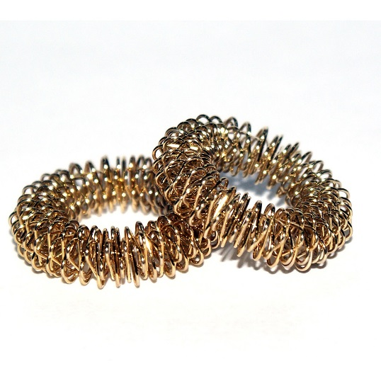
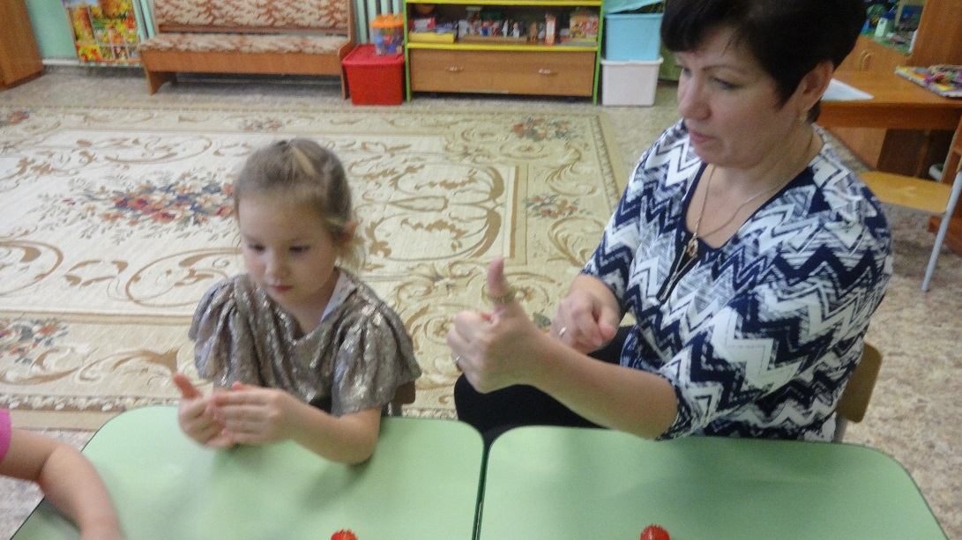
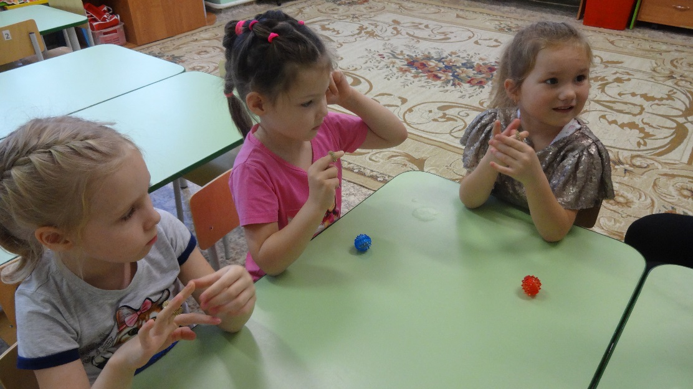
Воспитатель Левкова Ирина Витальевна
Внутри шарика находятся два эластичных колечка разного размера, изготовленных из прочных пружин. Их надевают на пальцы рук или ног и прокатывают в разном темпе до появления легкого покраснения и ощущения тепла. Таким образом удается массировать точки, расположенные по окружности и отвечающие за работу разных внутренних органов: легких, сердца, желудка, кишечника. Чтобы исключить риск появления отека и развития воспаления, оставлять колечко на пальце не рекомендуется.

Slide 6
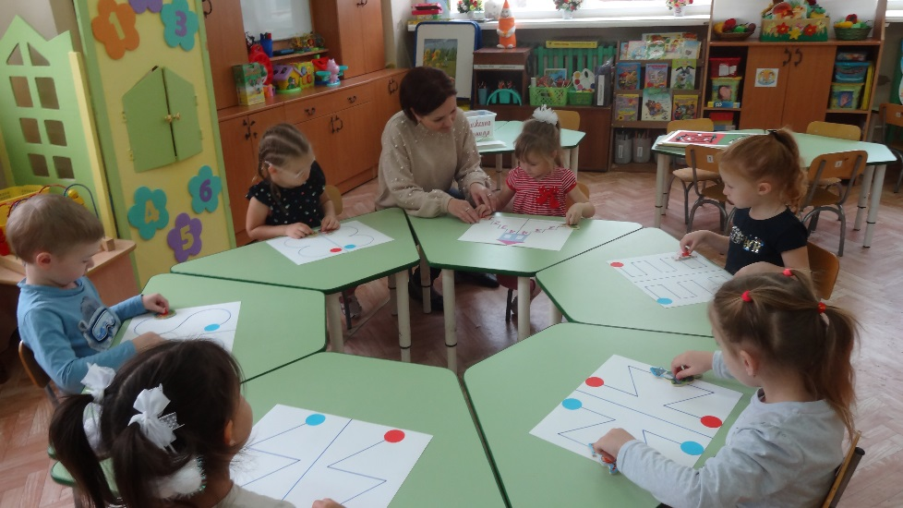
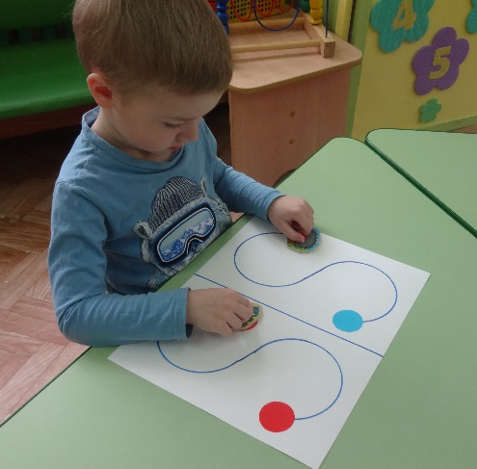
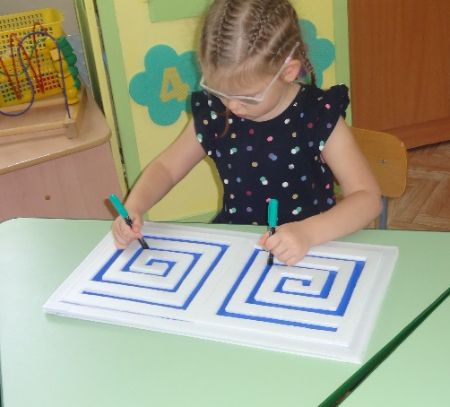
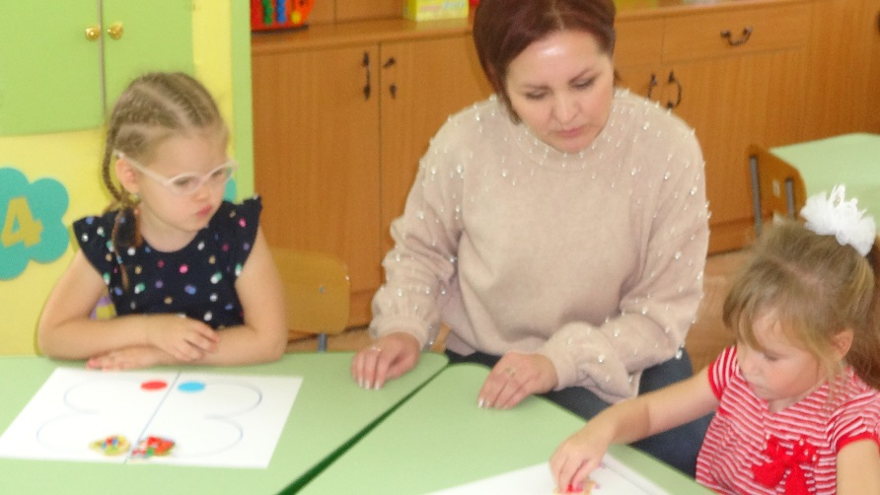
Воспитатель Ерохова Ольга Викторовна
Кинезиологические упражнение – это комплекс движений позволяющих активизировать межполушарное воздействие.
ОСНОВНАЯ ЦЕЛЬ КИНЕЗИОЛОГИИ: Развитие межполушарного воздействия, способствующее активизации мыслительной деятельности.
ЗАДАЧИ РАЗВИТИЯ МЕЖПОЛУШАРНОЙ СПЕЦАЛИЗАЦИИ:
синхронизация работы полушарий; развитие мелкой моторики;
развитие способностей;
развитие памяти, внимания, речи; развитие мышления.

Slide 7
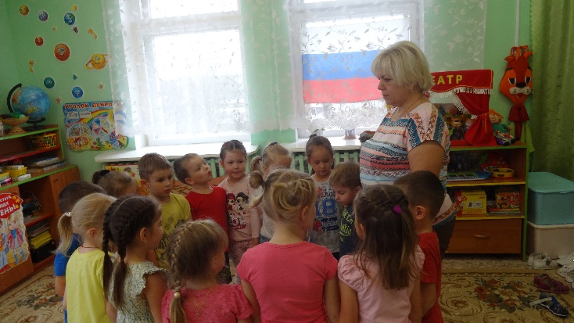
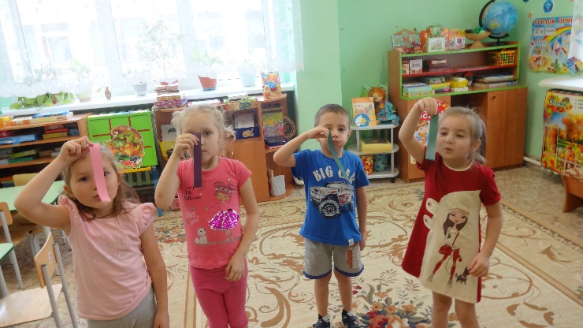
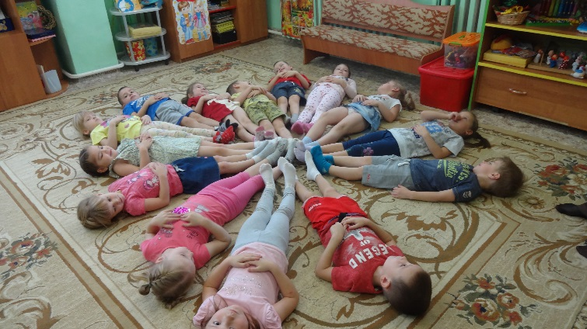
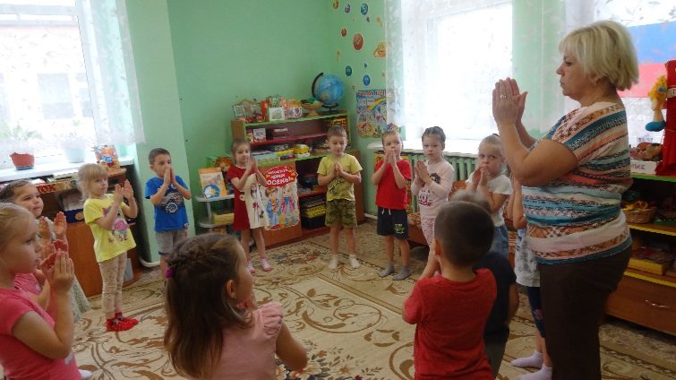
Воспитатель
Прус Татьяна Владимировна
Дыхательная гимнастика в детском саду: здоровье на первом месте
Ключевая цель дыхательной гимнастики — научить дошкольника правильно дышать, а значит, укрепить его здоровье.
Педагог не просто предлагает дошкольникам выполнить определённые полезные упражнения, а представляет их в форме увлекательной игры. Вариантов здесь множество. Например, малыши надувают воздушные шары, превращаются в бегемотиков и т.п. В результате ребята интересно проводят время, укрепляя при этом своё дыхание.

Slide 8
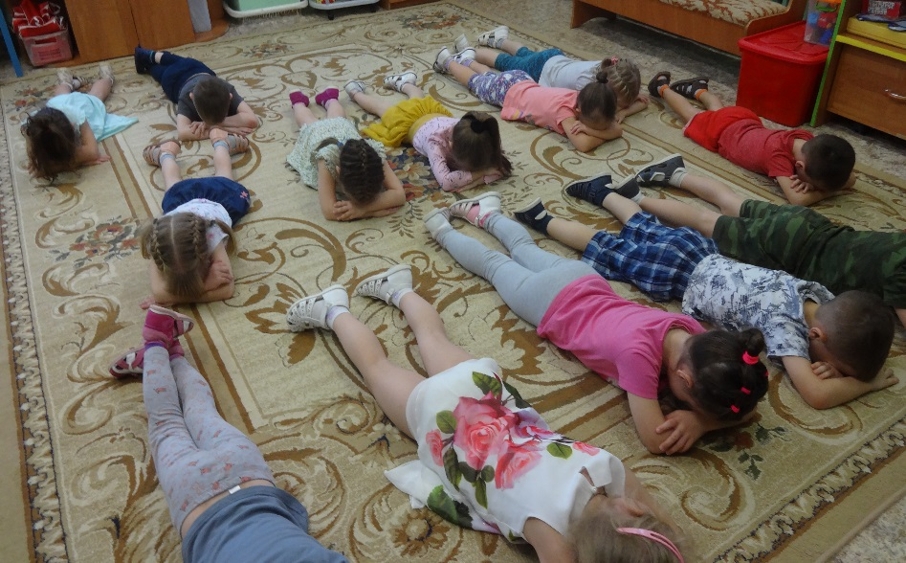
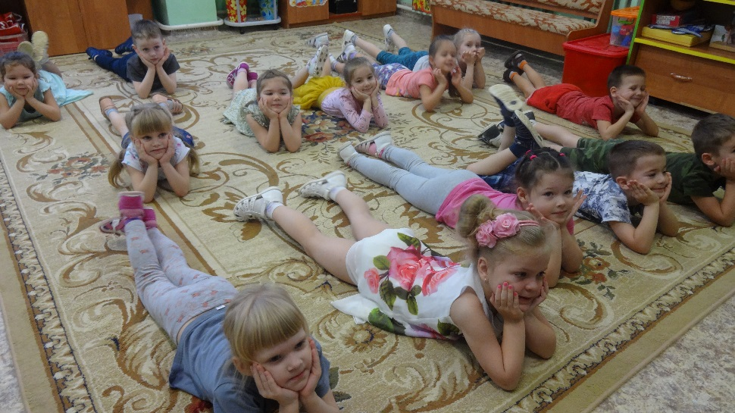
Воспитатель
Прус Татьяна Владимировна
Релаксация
Известно, что при эмоциональном напряжении, когда ребенок сильно возбужден, взволнован, угнетен, возникает избыточное напряжение в отдельных группах мышц. Самостоятельно дети не могут избавиться от этого напряжения, начинают нервничать, что приводит к напряжению новых групп мышц. Детей необходимо учить чувствовать это напряжение, изменять его степень или снимать совсем, расслабляя определенные группы мышц. При расслаблении мышц эмоциональное напряжение ослабевает или исчезает совсем.

Slide 9
Уважаемые родители!
Мы продолжим знакомить вас с работой наших педагогов и надеемся, что наш опыт вы сможете использовать , занимаясь со своим ребенком!
СПАСИБО ЗА ВНИМАНИЕ!

